Slide 1
Dokumentum szkennelés
Potyondi Zsombor

Slide 2
Feladatkiosztás
Komjáti Gábor – virtuális festés
Lengyel Dániel – rendszámtábla felismerés
Potyondi Zsombor – dokumentum szkennelés

Slide 3
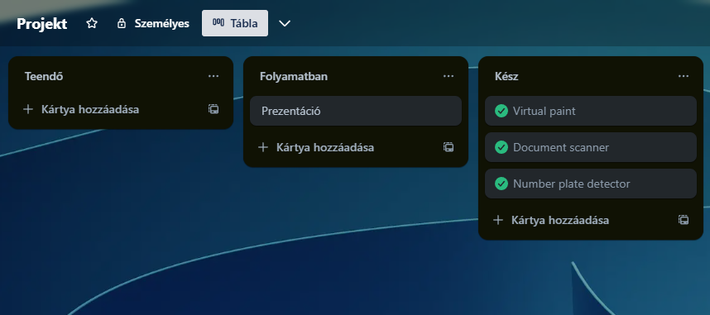
Projektmenedzsment eszköz
Trello

Slide 4
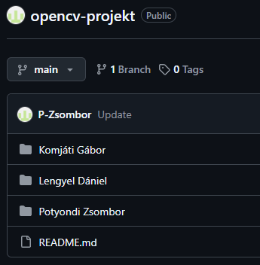
Programozás eszközei
GitHub

Slide 5
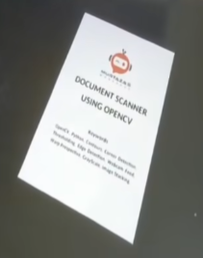
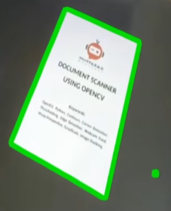
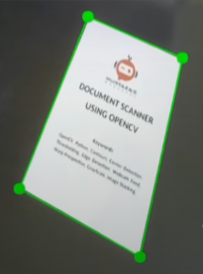
A kód felépítése
Kép beolvasása:
Könyvtár importálása
Kamera beállítása
Kamera képének mentése
Kép feldolgozása:
A kép szürkeárnyalatossá alakítása
Kép elmosása
Élek kiemelése
Kontúrok keresése:
Az összes kontúr kikeresése
A négyzet alakú kontúrok kiválogatása
A legnagyobb kontúr kiválasztása

Slide 6
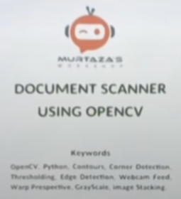
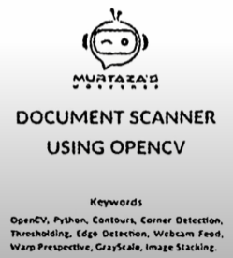
A kód felépítése
Perspektíva korrekció:
A kontúr téglalapra vetítése
A kép levágása és átméretezése
Képek összeillesztése:
A képek kombinálása
A különböző képek megjelenítése
A képek folyamatos feldolgozása:
A kamera képeinek folyamatos olvasása
Minden kép feldolgozása
A program ‘q’ billentyű lenyomásáig fut

Slide 7
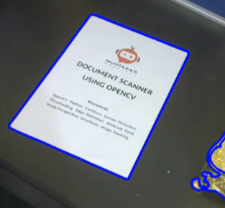
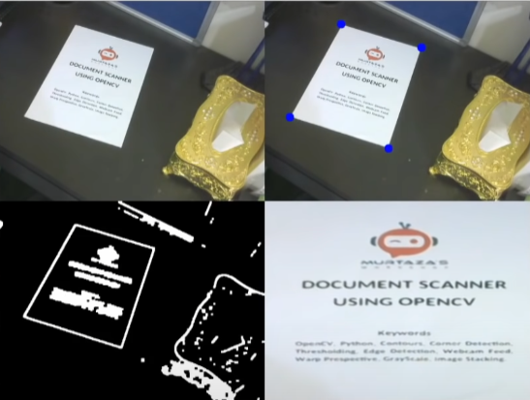
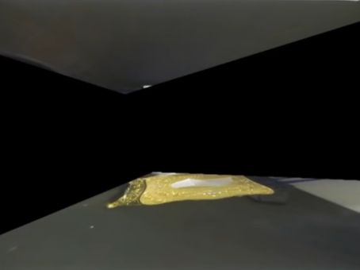
A kód tesztelése
A kód tesztelése kamerával:

